Slide 1
Software Engineering Implementierung
Authors of slides:
Norbert Siegmund
Janet Siegmund
Oscar Nierstrasz
Sven Apel

Slide 2
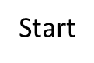
Einordnung
Wartung
Requirements Engineering
Testen
Design
Implementierung

Slide 3
Inhalt
Probleme bei der Entwicklung konfigurierbarer Software
State-of-the-Art Ansätze
Wie funktionieren sie?
Was sind ihre Schwächen?
Grenzen derzeitiger Techniken

Slide 4
Lernziele
Erfahren, welche Probleme bei der Entwicklung konfigurierbarer Software existieren
Kennenlernen von Lösungsansätzen und Abschätzung für deren Eignung
Was verbirgt sich hinter den Begriffen tangling, scattering, crosscutting concerns, und Tyrannei der dominanten Dekomposition?

Slide 5
Hintergrund Konfigurierbarkeit
Notes:
Zeit Folie : Zeit Gesamt (geschätzt)
0 : 35

Slide 6
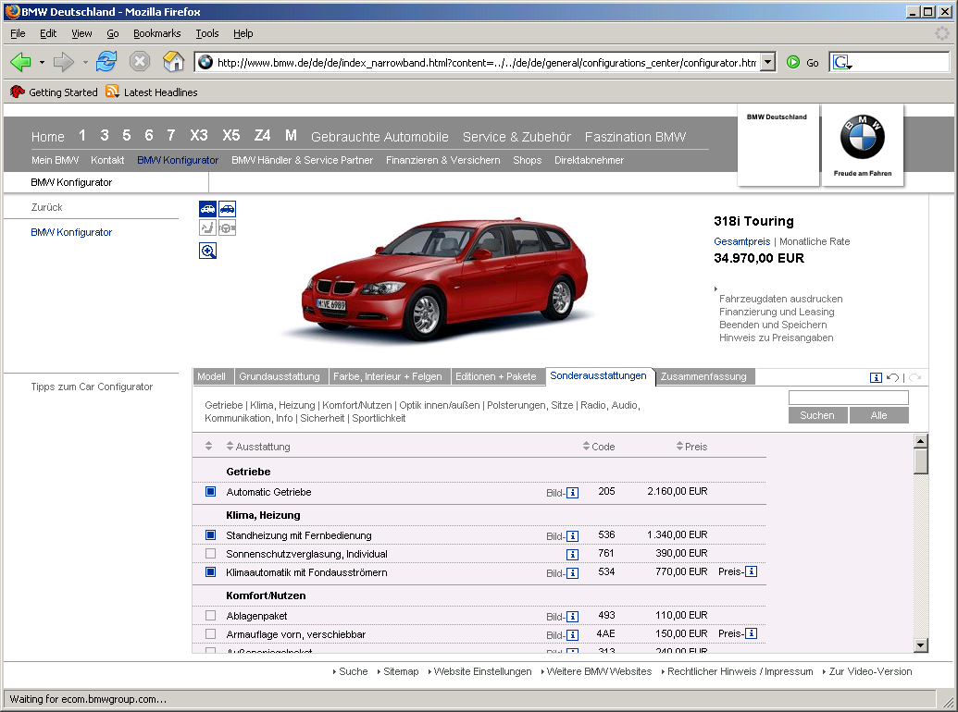
Auto-Produktlinie

Slide 7
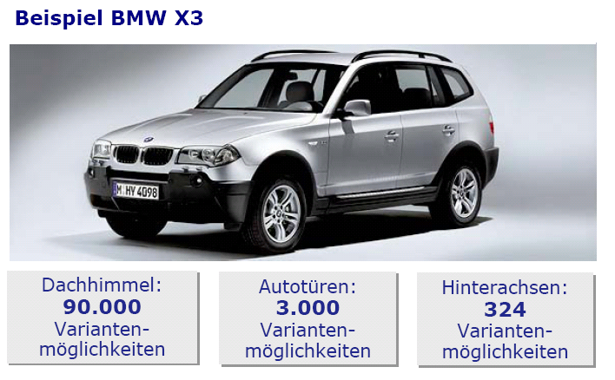
Variantenvielfalt
„Varianten sind ein wesentlicher Hebel für das Unternehmensergebnis“
— Franz Decker, Leiter Programm Variantenmanagement, BMW Group

Slide 8
PKW-Produktlinien vor 20 Jahren
Auswahl beschränkte sich auf Autotyp und ggf. noch wenige Extras wie alternativer Kassettenrekorder oder Dachgepäckträger
Eine Variante (Audi 80, 1.3l, 55PS) machte 40% des Umsatzes aus

Slide 9
PKW-Produktlinien vor wenigen Jahren
10²⁰ mögliche Varianten eines Audi; 10³² mögliche Varianten eines BMW
Kaum ein Auto verlässt das Werk identisch zu einem vorherigen
Allein 100 verschiedene Bodengruppen für ein Modell, je nach Motor und Ausstattung
50 verschiedene Lenkräder (3 vs. 4 Speichen, Holz vs. Kunststoff vs. Leder, Heizung, Farben)‏

Slide 10
Warum maßgeschneiderte Software?
Ressourcenbeschränkte Systeme
Kosten, Energie, Platz, ….
Individuelle Systeme versus individuelle Nutzung
Ungenutzte Funktionalität als Risiko
Wartungs- / Kontroll- / Testaufwand wächst mit Funktionsumfang
Marketing / Preisdiskriminierung
Schnellere Reaktion auf Marktveränderungen
Notes:
Dieses Konzept auf SW übetragen

Slide 11
Konfigurierbare SW
Welche konfigurierbaren Softwaresysteme kennen Sie?
Nennen Sie Beispiele möglichst unterschiedlicher Domänen
Erläutern Sie, warum die Konfigurierbarkeit dort eingeführt wurde

Slide 12
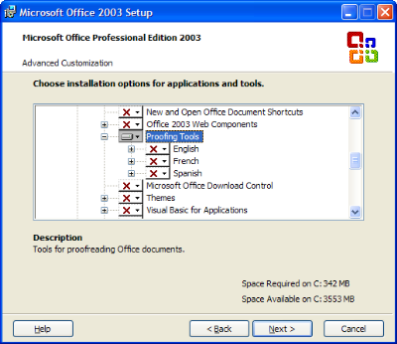
Features in Microsoft Office

Slide 13


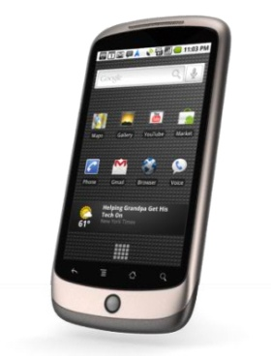
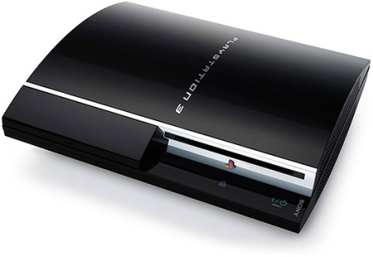
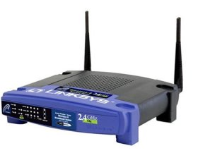

Linux-Kernel
ca. 6.000.000 Zeilen Quelltext
Sehr weitgehend konfigurierbar
> 10.000 Konfigurationsoptionen! (x86, 64bit, …)
Fast aller Quelltext ist „optional“

Slide 14
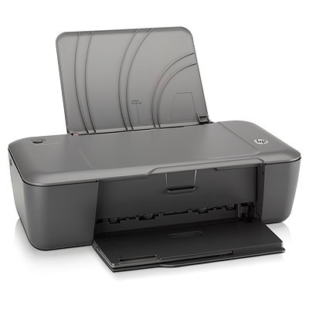
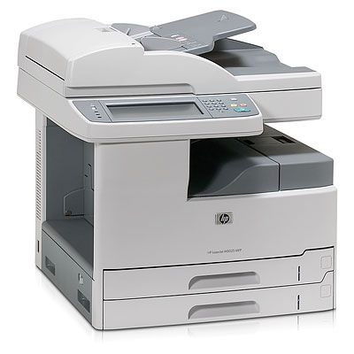


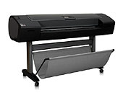
Drucker-Firmware

Slide 15
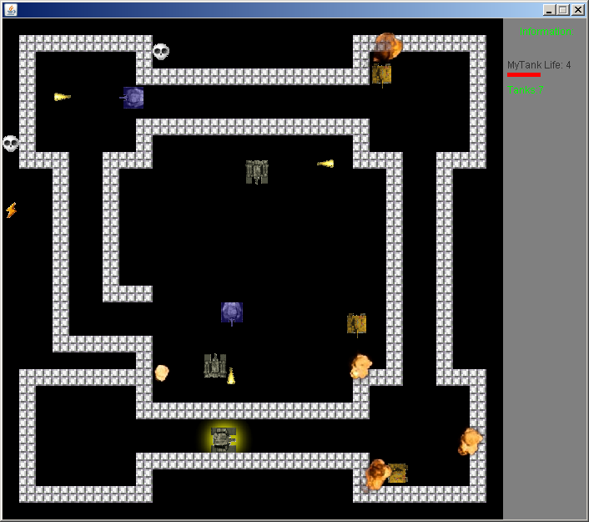




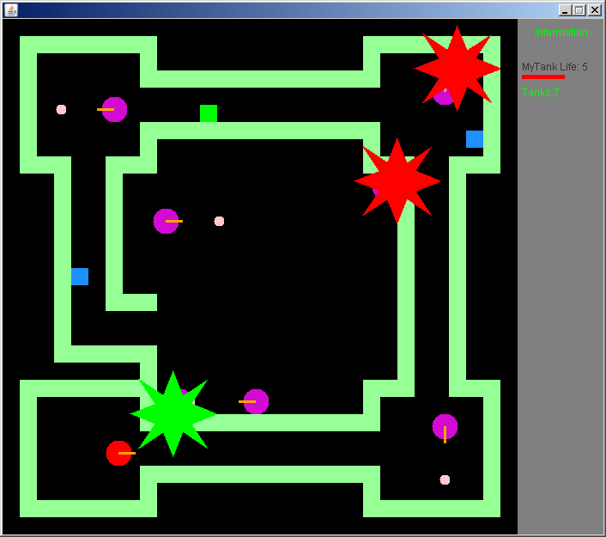

Spiele

Slide 16
Konfigurierbare SW in der Industrie
HP: Druckertreiber/Firmware
Nokia: Mobiltelefon-Software, Browser
Phillips: High-End TVs, Medizintechnik, …
TomTom: eingebettete Navigationssysteme
Cummins: Dieselmotoren-Steuerungssoftware
LG: Aufzugsteuerungssoftware
Ericsson: Telecommunication switches
General Motors: Powertrains
Viele weitere: Gasturbinen, train control, ship control, frequency converter, internet payment gateway, helicopter avionics software, …

Slide 17
Herausforderungen
Notes:
Zeit Folie : Zeit Gesamt (geschätzt)
0 : 35

Slide 18

Variabilität = Komplexität

Slide 19
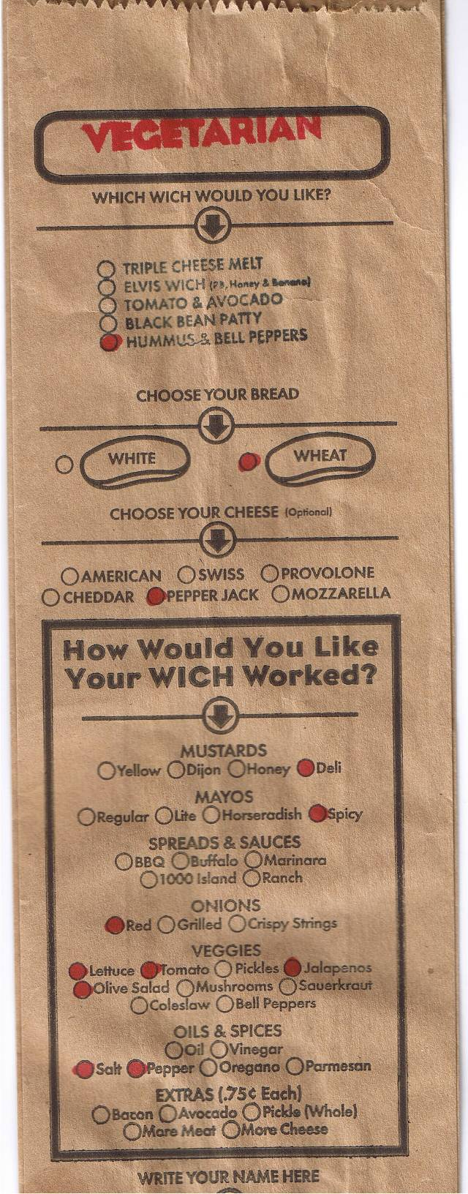

Slide 20

33 Features
optionale, unabhängige
eine maßgechneiderte Variante für
jeden Menschen auf dem Planten

Slide 21

320 Features
mehr Varianten als es
Atome im Universum gibt!
optionale, unabhängige

Slide 22


10000
2000 Features
Features

Slide 23
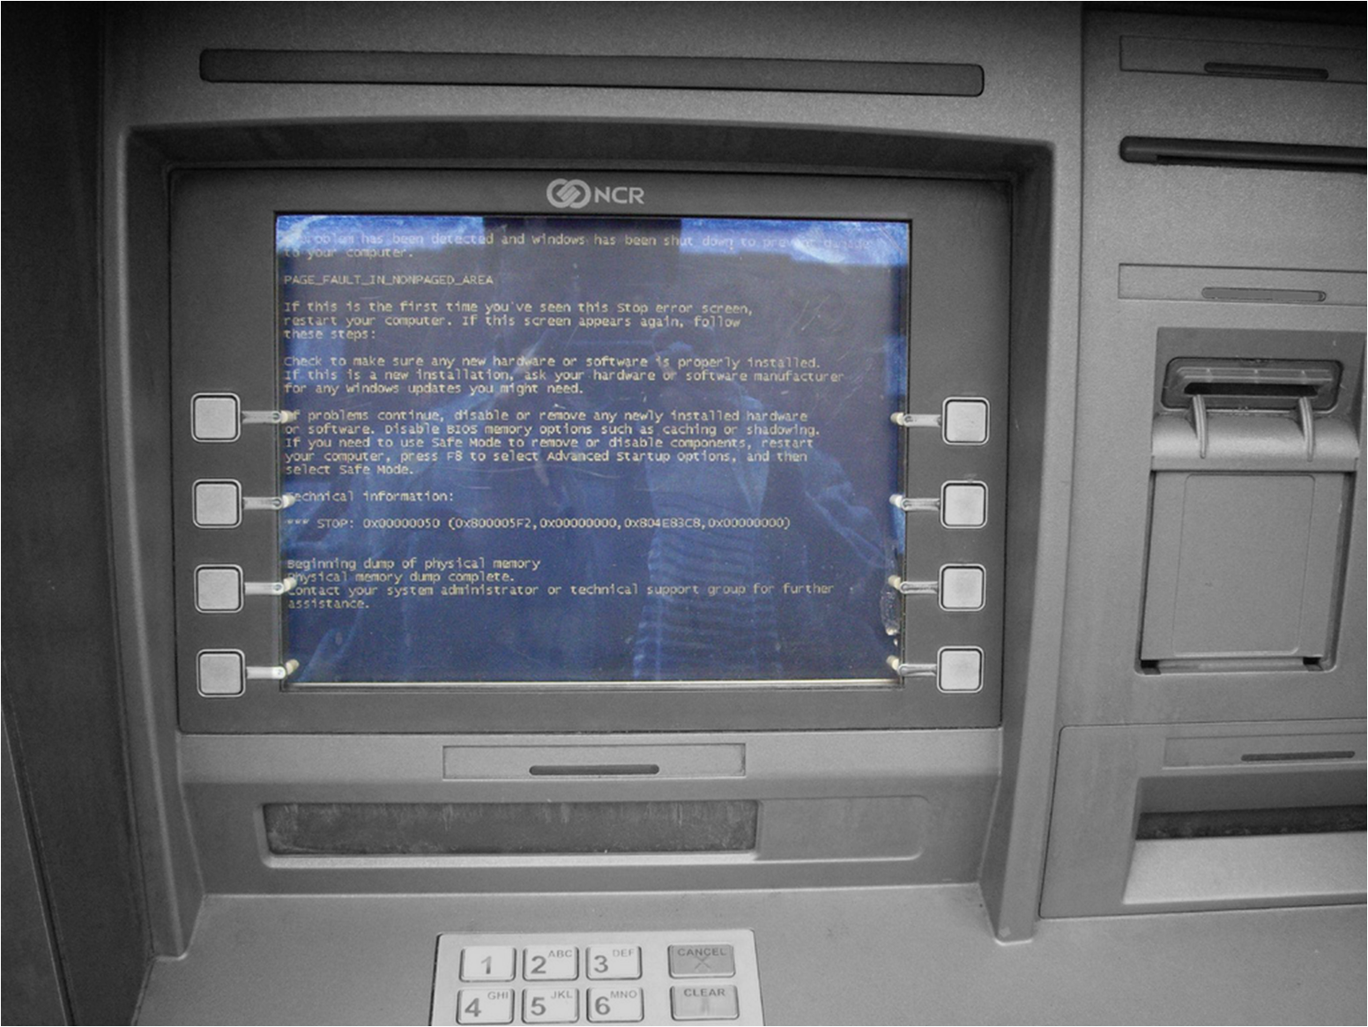
Korrektheit?

Slide 24
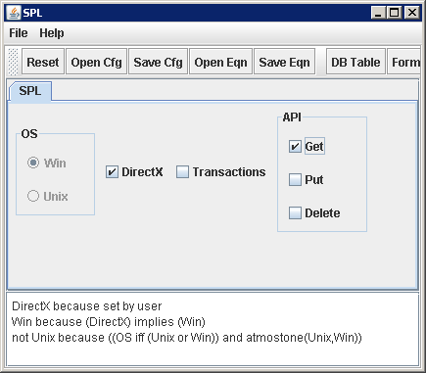
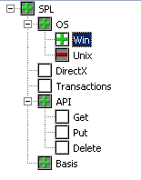
Alle Kombinationen sinnvoll?

Slide 25
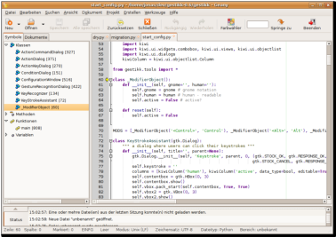
Wiederverwendung bei der Implementierung?
Wo Fehler korrigieren?

Slide 26
Features…
Notes:
Zeit Folie : Zeit Gesamt (geschätzt)
0 : 35

Slide 27
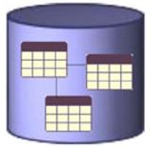
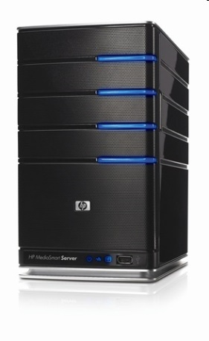

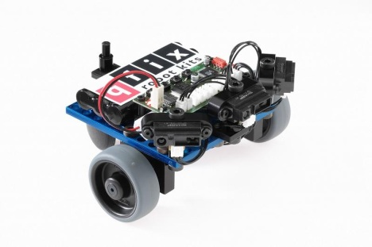
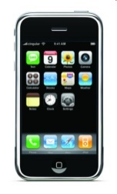

Beobachtung: Software-Systeme haben Ähnlichkeiten
DBMS₁
DBMS₂
DBMS₃
DBMS₄
DBMS₅
Server
Notebook
Smartphone
Sensor
Smartcard

Slide 28

Idee: Ermögliche Wiederverwendung und Variabilität

Slide 29
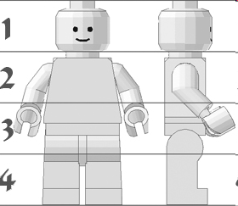





Features
Was ist ein Feature?
Sichtbares Verhalten oder Eigenschaft eines Systems
…dass optional oder alternativ zu anderen Features sein kann
Features repräsentieren Gemeinsamkeiten und Unterschiede von Software-Systemen

Slide 30
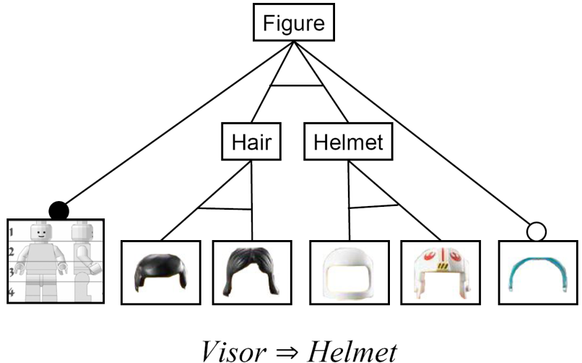
Featureauswahl II
(Figure) ^
(Figure ⇔ BaseFigure) ^
(Figure ⇔ Hair v Helmet) ^
(Hair ⇔ Short v Long) ^
(Helmet ⇔ Plain v StarWars) ^
(Visor ⇒ Figure) ^
(Visor ⇒ Helmet)

Slide 31










Produkte und Produktlinien
Produkt (a.k.a. Variante) ⬄ valide Featureauswahl
Produktlinie ⬄ Menge von gültigen Featureauswahlen in einer Domäne
…
…

Slide 32
Domain Engineering
[...] is the activity of collecting, organizing, and storing past experience in building systems [...] in a particular domain in the form of reusable assets [...], as well as providing an adequate means for reusing these assets (i.e., retrieval, qualification, dissemination, adaptation, assembly, and so on) when building new systems.
K. Czarnecki and U. Eisenecker
Notes:
Fuers naechste Jahr: hilft in der vorlesung eigentlich ueberhaupt nicht weiter.
Alternativvorschlag: zuerst einstieg uebers wasserfallmodell wo genau ein Produkt spezifiert und implementiert wird. Anschliessend kann man den unterschied bei domain/application engineering besser erklaeren.

Slide 33
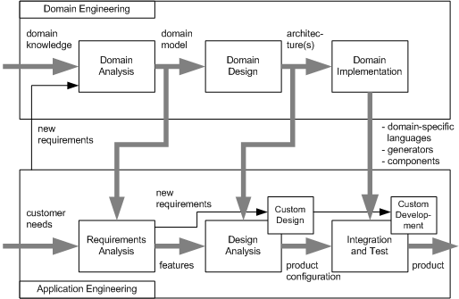
Application and Domain Engineering
Notes:
Domain design und Design-analysis spielten bei uns relativ wenig eine rolle, da wir uns auf features beschraenken.

Slide 34
Entwicklungsaufwand und -kosten
Aufwand/Kosten
Single-System
Development
Product-Line
Development
# Produkte
1
2
3
4
…

Slide 35
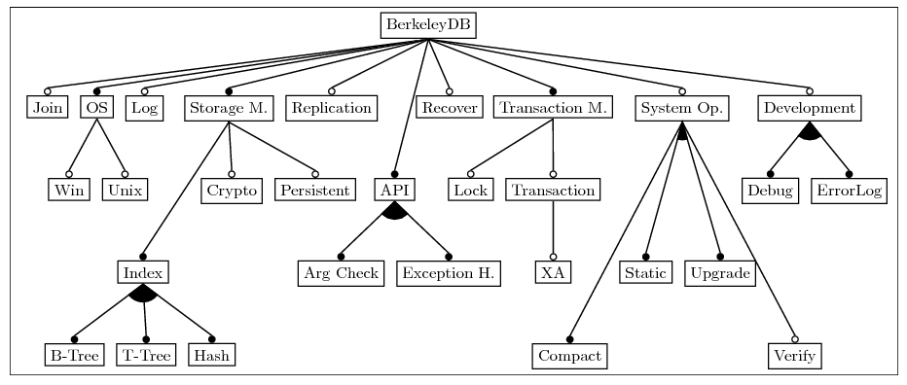
Beispiel: Berkeley DB

Slide 36
Featureauswahl
Oft ist nur eine Teilmenge aller Kombinationen von Features gültig / sinnvoll
Figure
optional
mandatory
and
Hair
Helmet
or
xor
Visor ⇒ Helmet

Slide 37
State-of-the-Art:
Parameter & Präprozessoren
Notes:
Zeit Folie : Zeit Gesamt (geschätzt)
0 : 35

Slide 38
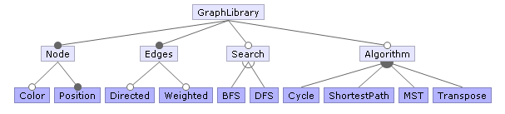
Beispiel: Graph-Bibliothek
Bibliothek von Graph-Datenstrukturen und –Algorithmen
Gewichtete/ungewichtete Kanten
Gerichtete/ungerichtete Kanten
Gefärbte Knoten
Algorithmen: kürzester Pfad, minimale Spannbäume, Transitive Hülle, …

Slide 39
Graph-Implementierungsbeispiel
class Graph {
Vector nv = new Vector(); Vector ev = new Vector();
Edge add(Node n, Node m) {
Edge e = new Edge(n, m);
nv.add(n); nv.add(m); ev.add(e);
e.weight = new Weight();
return e;
}
Edge add(Node n, Node m, Weight w)
Edge e = new Edge(n, m);
nv.add(n); nv.add(m); ev.add(e);
e.weight = w; return e;
}
void print() {
for(int i = 0; i < ev.size(); i++) {
((Edge)ev.get(i)).print();
}
}
}
class Graph {
Vector nv = new Vector(); Vector ev = new Vector();
Edge add(Node n, Node m) {
Edge e = new Edge(n, m);
nv.add(n); nv.add(m); ev.add(e);
e.weight = new Weight();
return e;
}
Edge add(Node n, Node m, Weight w)
Edge e = new Edge(n, m);
nv.add(n); nv.add(m); ev.add(e);
e.weight = w; return e;
}
void print() {
for(int i = 0; i < ev.size(); i++) {
((Edge)ev.get(i)).print();
}
}
}
class Node {
int id = 0;
Color color = new Color();
void print() {
Color.setDisplayColor(color);
System.out.print(id);
}
}
class Node {
int id = 0;
Color color = new Color();
void print() {
Color.setDisplayColor(color);
System.out.print(id);
}
}
class Edge {
Node a, b;
Color color = new Color();
Weight weight = new Weight();
Edge(Node _a, Node _b) { a = _a; b = _b; }
void print() {
Color.setDisplayColor(color);
a.print(); b.print();
weight.print();
}
}
class Edge {
Node a, b;
Color color = new Color();
Weight weight = new Weight();
Edge(Node _a, Node _b) { a = _a; b = _b; }
void print() {
Color.setDisplayColor(color);
a.print(); b.print();
weight.print();
}
}
class Edge {
Node a, b;
Color color = new Color();
Weight weight;
Edge(Node _a, Node _b) { a = _a; b = _b; }
void print() {
Color.setDisplayColor(color);
a.print(); b.print();
weight.print();
}
}
class Color {
static void setDisplayColor(Color c) { ... }
}
class Weight { void print() { ... } }

Slide 40
Laufzeit-Parameter
Notes:
Zeit Folie : Zeit Gesamt (geschätzt)
0 : 35

Slide 41
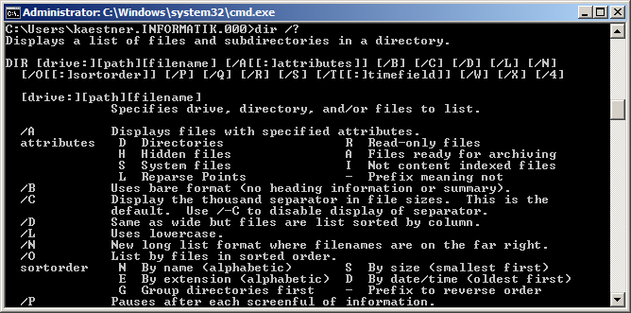
Parameter

Slide 42
Globale Konfigurationsoptionen
class Config {
public static boolean isLogging = false;
public static boolean isWindows = false;
public static boolean isLinux = true;
}
class Main {
public void foo() {
if (isLogging)
log(“running foo()“);
if (isWindows)
callWindowsMethod();
else if (isLinux)
callLinuxMethod();
else
throw RuntimeException();
}
}
Notes:
Wie werden die Laufzeitparameter gespeichert?

Slide 43
Graph-Implementierung
class Conf {
public static boolean COLORED = true;
public static boolean WEIGHTED = false;
}
class Graph {
Vector nv = new Vector(); Vector ev = new Vector();
Edge add(Node n, Node m) {
Edge e = new Edge(n, m);
nv.add(n); nv.add(m); ev.add(e);
if (Conf.WEIGHTED) e.weight = new Weight();
return e;
}
Edge add(Node n, Node m, Weight w) {
if (!Conf.WEIGHTED) throw RuntimeException();
Edge e = new Edge(n, m);
nv.add(n); nv.add(m); ev.add(e);
e.weight = w; return e;
}
void print() {
for(int i = 0; i < ev.size(); i++) {
((Edge)ev.get(i)).print();
}
}
}
class Node {
int id = 0;
Color color = new Color();
void print() {
if (Conf.COLORED) Color.setDisplayColor(color);
System.out.print(id);
}
}
class Edge {
Node a, b;
Color color = new Color();
Weight weight;
Edge(Node _a, Node _b) { a = _a; b = _b; }
void print() {
if (Conf. COLORED) Color.setDisplayColor(color);
a.print(); b.print();
if (Conf.WEIGHTED) weight.print();
}
}
class Color {
static void setDisplayColor(Color c) { ... }
}
class Weight { void print() { ... } }

Slide 44
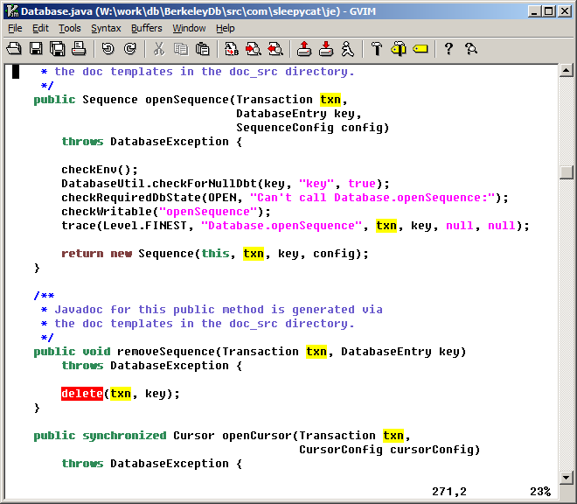
Propagierte Parameter
durch viele Aufrufe
propagiert statt
globaler Variable
Notes:
Oder propagiert, also jeder Methode mitgeben

Slide 45
Diskussion
Variabilität im gesamten Program verteilt
Globale Variablen oder lange Parameterlisten
Konfiguration geprüft?
Änderungen zur Laufzeit möglich?
Geschützt vor Aufruf deaktivierter Funktionalität?
Kein Generator; immer alle Variabilität ausgeliefert
Codegröße, Speicherverbrauch, Performance
Ungenutzte Funktionalität als Risiko

Slide 46
Präprozessoren
Transformieren Quelltext vor Compileraufruf
Von einfachen #include Befehlen und bedingter Übersetzung zu komplexen Makrosprachen und Regeln
In vielen Programmiersprachen üblich
C, C++, Fortran, Erlang mit eigenem Präprozessor
C#, Visual Basic, D, PL/SQL, Adobe Flex
Notes:
Vista kommt auf DVD braucht mehrere GB fuer installation
SAP myERP braucht 18h fuer einfache Installation
iTunes spielt nicht nur mp3s, Bibliothek, Shop integriert, Fernsehen, Musikverteilen, CDs brennen und rippen uvm.
Wer hat schonmal einen Serienbrief geschrieben?
Welche Hardware braucht man heute um einen Brief mit Word auf Vista zu schreiben?
Hardwareanforderung SAP, Oracle (32gb ram, 4-16 prozessoren, ...)
Selbst SAP zielt auf Massengeschaeft, moeglichst viele Betriebe abdecken koennen. Grosse Software die man anschliessend auf die Ansprueche konfigurieren kann
Selbst Linux hat noch fast homogene Vorraussetztungen, unterstuetzung nur von PC Architekturen und wenigen anderen...

Slide 47
#ifdef Beispiel aus Berkeley DB
static int __rep_queue_filedone(dbenv, rep, rfp)
DB_ENV *dbenv;
REP *rep;
__rep_fileinfo_args *rfp; {
#ifndef HAVE_QUEUE
COMPQUIET(rep, NULL);
COMPQUIET(rfp, NULL);
return (__db_no_queue_am(dbenv));
#else
db_pgno_t first, last;
u_int32_t flags;
int empty, ret, t_ret;
#ifdef DIAGNOSTIC
DB_MSGBUF mb;
#endif
// over 100 lines of additional code
}
#endif

Slide 48
Präprozessor in Java?
Nicht nativ vorhanden
Bedingte Kompilierung in manchen Compilern nur auf Statement-Ebene, nicht für Klassen oder Methoden
Externe Tools vorhanden, z.B. CPP, Antenna, Munge, XVCL, Gears, pure::variants
class Example {
public static final boolean DEBUG = false;
void main() {
System.out.println(“immer”);
if (DEBUG)
System.out.println(“debug info”);
}
}

Slide 49
Munge
Simpler Präprozessor für Java Code
Ursprünglich für Swing in Java 1.2
class Example {
void main() {
System.out.println(“immer”);
/*if[DEBUG]*/
System.out.println(“debug info”);
/*end[DEBUG]*/
}
}
java Munge –DDEBUG –DFEATURE2 Datei1.java Datei2.java ... Zielverzeichnis
http://weblogs.java.net/blog/tball/archive/2006/09/munge_swings_se.html

Slide 50
Beispiel: Konfigurierbarer Graph
class Graph {
Vector nv = new Vector(); Vector ev = new Vector();
Edge add(Node n, Node m) {
Edge e = new Edge(n, m);
nv.add(n); nv.add(m); ev.add(e);
e.weight = new Weight();
return e;
}
Edge add(Node n, Node m, Weight w)
Edge e = new Edge(n, m);
nv.add(n); nv.add(m); ev.add(e);
e.weight = w; return e;
}
void print() {
for(int i = 0; i < ev.size(); i++) {
((Edge)ev.get(i)).print();
}
}
}
class Graph {
Vector nv = new Vector(); Vector ev = new Vector();
Edge add(Node n, Node m) {
Edge e = new Edge(n, m);
nv.add(n); nv.add(m); ev.add(e);
e.weight = new Weight();
return e;
}
Edge add(Node n, Node m, Weight w)
Edge e = new Edge(n, m);
nv.add(n); nv.add(m); ev.add(e);
e.weight = w; return e;
}
void print() {
for(int i = 0; i < ev.size(); i++) {
((Edge)ev.get(i)).print();
}
}
}
class Node {
int id = 0;
Color color = new Color();
void print() {
Color.setDisplayColor(color);
System.out.print(id);
}
}
class Node {
int id = 0;
Color color = new Color();
void print() {
Color.setDisplayColor(color);
System.out.print(id);
}
}
class Edge {
Node a, b;
Color color = new Color();
Weight weight = new Weight();
Edge(Node _a, Node _b) { a = _a; b = _b; }
void print() {
Color.setDisplayColor(color);
a.print(); b.print();
weight.print();
}
}
class Edge {
Node a, b;
Color color = new Color();
Weight weight = new Weight();
Edge(Node _a, Node _b) { a = _a; b = _b; }
void print() {
Color.setDisplayColor(color);
a.print(); b.print();
weight.print();
}
}
class Edge {
Node a, b;
Color color = new Color();
Weight weight;
Edge(Node _a, Node _b) { a = _a; b = _b; }
void print() {
Color.setDisplayColor(color);
a.print(); b.print();
weight.print();
}
}
class Color {
static void setDisplayColor(Color c) { ... }
}
class Weight { void print() { ... } }
Notes:
Wie würde das mit Präprozessoren aussehen?

Slide 51
Graph-Beispiel mit Munge
class Graph {
Vector nv = new Vector(); Vector ev = new Vector();
Edge add(Node n, Node m) {
Edge e = new Edge(n, m);
nv.add(n); nv.add(m); ev.add(e);
/*if[WEIGHT]*/
e.weight = new Weight();
/*end[WEIGHT]*/
return e;
}
/*if[WEIGHT]*/
Edge add(Node n, Node m, Weight w)
Edge e = new Edge(n, m);
nv.add(n); nv.add(m); ev.add(e);
e.weight = w; return e;
}
/*end[WEIGHT]*/
void print() {
for(int i = 0; i < ev.size(); i++) {
((Edge)ev.get(i)).print();
}
}
}
class Edge {
Node a, b;
/*if[COLOR]*/
Color color = new Color();
/*end[COLOR]*/
/*if[WEIGHT]*/
Weight weight;
/*end[WEIGHT]*/
Edge(Node _a, Node _b) { a = _a; b = _b; }
void print() {
/*if[COLOR]*/
Color.setDisplayColor(color);
/*end[COLOR]*/
a.print(); b.print();
/*if[WEIGHT]*/
weight.print();
/*end[WEIGHT]*/}
}
/*if[COLOR]*/
class Color {
static void setDisplayColor(Color c) { ... }
}
/*end[COLOR]*/
class Node {
int id = 0;
/*if[COLOR]*/
Color color = new Color();
/*end[COLOR]*/
void print() {
/*if[COLOR]*/
Color.setDisplayColor(color);
/*end[COLOR]*/
System.out.print(id);
}
}
/*if[WEIGHT]*/
class Weight { void print() { ... } }
/*end[WEIGHT]*/

Slide 52
Diskussion
Notes:
Zeit Folie : Zeit Gesamt (geschätzt)
0 : 35

Slide 53
Vorteile von Präprozessoren
In vielen Sprachen bereits enthalten / simple Tools
Den meisten Entwicklern bereits bekannt
Sehr einfaches Programmierkonzept: markieren und entfernen
Sehr flexibel / ausdrucksstark
Nachträgliche Einführung von Variabilität in bestehendes Projekt einfach

Slide 54
Problem: Unlesbarer Quelltext
class Stack {
void push(Object o
#ifdef SYNC
, Transaction txn
#endif
) {
if (o==null
#ifdef SYNC
|| txn==null
#endif
) return;
#ifdef SYNC
Lock l=txn.lock(o);
#endif
elementData[size++] = o;
#ifdef SYNC
l.unlock();
#endif
fireStackChanged();
}}
Vermischung von zwei Sprachen (C und #ifdef, oder Java und Munge, …)
Kontrollfluss schwer nachvollziehbar
Lange Annotationen schwer zu finden
Zusätzliche Zeilenumbrüche zerstören Layout
-> Features lieber trennen?

Slide 55
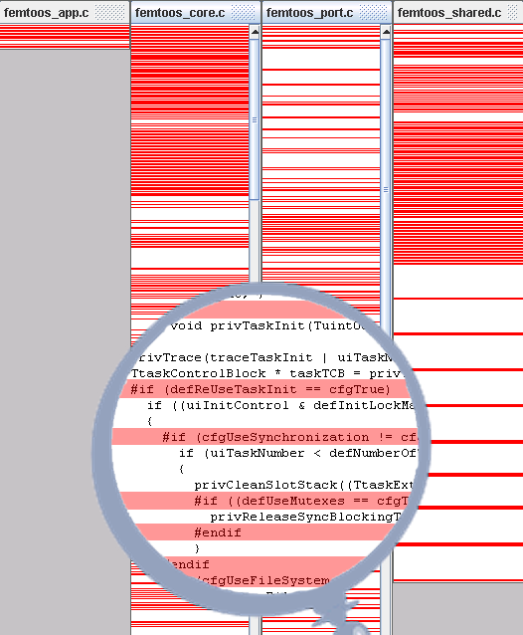
Präprozessor in Femto OS

Slide 56
Probleme von Präprozessoren
Komplexität durch beliebige Schachtelung
Fehleranfälligkeit durch Komplexität und unkontrollierten undisziplinierten Einsatz
Beispiele:
Variabler Rückgabetyp
Komma bei mehreren Parametern
Edge/*if[WEIGHT]*/Weight/*end[WEIGHT]*/ add(Node n, Node m /*if[WEIGHT]*/, int w/*end[WEIGHT]*/) {
return new Edge/*if[WEIGHT]*/Weight/*end[WEIGHT]*/ (n, m /*if[WEIGHT]*/, w/*end[WEIGHT]*/ );
}
Edge set(/*if[WEIGHT]*/int w/*if[COLOR]*/, /*end[COLOR]/*end[WEIGHT]*/
/*if[COLOR]*/int c/*end[COLOR]*/) {
…
}

Slide 57
Problem: Fehleranfällig
Syntaxfehler
Typfehler
static int _rep_queue_filedone(...)
DB_ENV *dbenv;
REP *rep;
__rep_fileinfo_args *rfp; {
#ifndef HAVE_QUEUE
COMPQUIET(rep, NULL);
COMPQUIET(rfp, NULL);
return (__db_no_queue_am(dbenv));
#else
db_pgno_t first, last;
u_int32_t flags;
int empty, ret, t_ret;
#ifdef DIAGNOSTIC
DB_MSGBUF mb;
#endif
//over 100 lines of additional code
}
#endif
#ifdef TABLES
class Table {
void insert(Object data,
Txn txn) {
storage.set(data,
txn.getLock());
}
}
#endif
class Storage {
#ifdef WRITE
boolean set(…) { ... }
#endif
}

Slide 58
Probleme von Präprozessoren II
Feature-Code ist komplett verstreut
-> Feature-Traceability-Problem
Wie findet man einen Fehler im Weight Feature?
Verhindert/erschwert Tool Support
Erfahrungen aus C/C++ (Refactoring, Analyse, …)
Munge und andere: Definition in Kommentaren

Slide 59
Eine Frage der Größe
Beispiel: Zeitmanagement von Sessions im Apache Tomcat Server
als Bestandteil der Session-Verwaltung

Slide 60
Limitierungen:
Querschneidende Belange
(Crosscutting Concerns)
Notes:
Zeit Folie : Zeit Gesamt (geschätzt)
0 : 35

Slide 61
Querschneidende Belange
Engl. crosscutting concerns
Behauptung: Nicht alle Belange (Features) in einem Programm können mittels Objekten (Komponenten, Klassen) modularisiert werden
Belange sind semantisch zusammenhängende Einheiten
Aber ihre Implementierung ist manchmal verstreut, vermischt und repliziert im Code

Slide 62
Beispiel Querschneidende Belange
class DatabaseApplication
//... Datenfelder
//... Logging Stream
//... Cache Status
public void authorizeOrder(
Data data, User currentUser, ...){
// prüfe Autorisierung
// Objekt sperren für Synchronisation
// Aktualität des Puffers prüfen
// Start der Operation loggen
// eigentliche Operation ausführen
// Ende der Operation loggen
// Sperre auf Objekt freigeben
}
public void startShipping(
OtherData data, User currentUser, ...){
// prüfe Autorisierung
// Objekt sperren für Synchronisation
// Aktualität des Puffers prüfen
// Start der Operation loggen
// eigentliche Operation ausführen
// Ende der Operation loggen
// Sperre auf Objekt freigeben
}
}
Code für verschiedene Belange vermischt
Code repliziert
Im Beispiel Operationen modular, aber Sperren, Logging, Puffer und Authentifizierung nicht
Notes:
Hinter jedem Kommentar sollen sich mehrere Zeilen Code verbergen.
Bei manchen Belangen reicht evtl auch nur ein Methodenaufruf.

Slide 63
Verstreuter Code
class Graph {
Vector nv = new Vector(); Vector ev = new Vector();
Edge add(Node n, Node m) {
Edge e = new Edge(n, m);
nv.add(n); nv.add(m); ev.add(e);
if (Conf.WEIGHTED) e.weight = new Weight();
return e;
}
Edge add(Node n, Node m, Weight w)
if (!Conf.WEIGHTED) throw RuntimeException();
Edge e = new Edge(n, m);
nv.add(n); nv.add(m); ev.add(e);
e.weight = w; return e;
}
void print() {
for(int i = 0; i < ev.size(); i++) {
((Edge)ev.get(i)).print();
}
}
}
class Node {
int id = 0;
Color color = new Color();
void print() {
if (Conf.COLORED) Color.setDisplayColor(color);
System.out.print(id);
}
}
Code Scattering
class Edge {
Node a, b;
Color color = new Color();
Weight weight;
Edge(Node _a, Node _b) { a = _a; b = _b; }
void print() {
if (Conf. COLORED) Color.setDisplayColor(color);
a.print(); b.print();
if (!Conf.WEIGHTED) weight.print();
}
}
class Color {
static void setDisplayColor(Color c) { ... }
}
class Weight { void print() { ... } }

Slide 64
Vermischter Code
class Graph {
Vector nv = new Vector(); Vector ev = new Vector();
Edge add(Node n, Node m) {
Edge e = new Edge(n, m);
nv.add(n); nv.add(m); ev.add(e);
if (Conf.WEIGHTED) e.weight = new Weight();
return e;
}
Edge add(Node n, Node m, Weight w)
if (!Conf.WEIGHTED) throw RuntimeException();
Edge e = new Edge(n, m);
nv.add(n); nv.add(m); ev.add(e);
e.weight = w; return e;
}
void print() {
for(int i = 0; i < ev.size(); i++) {
((Edge)ev.get(i)).print();
}
}
}
class Node {
int id = 0;
Color color = new Color();
void print() {
if (Conf.COLORED) Color.setDisplayColor(color);
System.out.print(id);
}
}
class Edge {
Node a, b;
Color color = new Color();
Weight weight;
Edge(Node _a, Node _b) { a = _a; b = _b; }
void print() {
if (Conf. COLORED) Color.setDisplayColor(color);
a.print(); b.print();
if (!Conf.WEIGHTED) weight.print();
}
}
Code Tangling
class Color {
static void setDisplayColor(Color c) { ... }
}
class Weight { void print() { ... } }

Slide 65
Scattering und Tangling
Verstreuter Code (code scattering)
Code, der zu einem Belang gehört, ist nicht modularisiert, sondern im gesamten Programm verteilt
Häufig kopierter Code (auch wenn es je nur ein einzelner Methodenaufruf ist)
Oder stark verteilte Implementierung von (komplementären) Teilen eines Belangs
Vermischter Code (code tangling)
Code, der zu verschiedenen Belangen gehört, ist in einem Modul (oder einer Methode) vermischt

Slide 66
Probleme querschneidender Belange
Belange verschwinden in der Implementierung
Was gehört alles zu einem Belang?
Bei Wartungsaufgaben muss der ganze Quelltext durchsucht werden
Schwierige Arbeitsteilung
Für unterschiedliche Belange kann es unterschiedliche Experten geben; alle müssen am gleichen Code-Fragment arbeiten
Geringere Produktivität, schwierige Evolution
Beim Hinzufügen neuer Funktionalitäten muss sich der Entwickler um diverse andere Belange kümmern, die erstmal nur ablenken (Lesbarkeit, Erfassbarkeit)

Slide 67
Tyrannei der dominanten Dekomposition
Viele Belange können modularisiert werden, jedoch nicht immer gleichzeitig
Problemstellung nur in einer Richtung modularisierbar
Im Graph können Farben modularisiert werden…
…dann sind die Datenstrukturen (Node, Edge) verteilt
Entwickler wählen eine Dekomposition aus (z.B. Operationen, Authentifizierung, Datenstrukturen), aber einige andere Belange „schneiden quer“
Gleichzeitige Modularisierung entlang verschiedener Dimensionen nicht möglich
Notes:
Grundlegende Behauptung der AOP Community. Man kann nicht alle Belange gleichzeitig Modularisieren (dazu braucht man Aspekte)

Slide 68
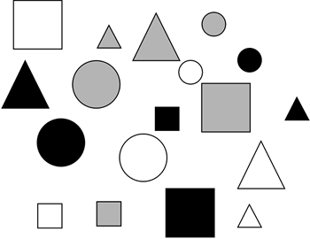
Tyrannei der dominanten Dekomposition
Set of figures

Slide 69
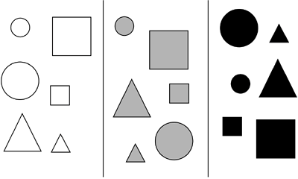
Tyrannei der dominanten Dekomposition
Set of figures
By color
Decomposition

Slide 70
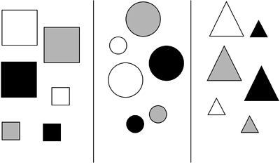
Tyrannei der dominanten Dekomposition
Set of figures
By color
Decomposition
By shape

Slide 71
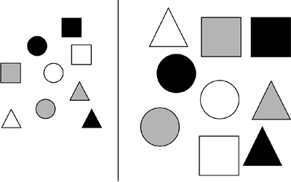
Tyrannei der dominanten Dekomposition
Set of figures
By color
Decomposition
By shape
By size

Slide 72
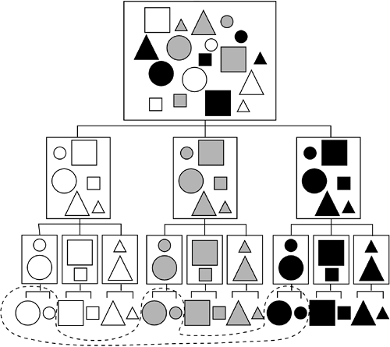
Tyrannei der dominanten Dekomposition
Crosscutting

Slide 73
Beispiel: Expression Problem
Frage: Wie weit kann man Datenstrukturen und Methoden abstrahieren, so dass man beide unabhängig erweitern kann…
ohne bestehenden Code zu ändern (oder sogar ohne neu-compilieren des bestehenden Codes)
mehrfach, in beliebiger Reihenfolge und
ohne (nicht-triviale) Code-Replikation
Notes:
Klassisches OOP Problem.
Zeigt wie sich Features verschiedener Dimensionen in OOP in die Quere kommen koennen.

Slide 74
Ausdrücke (expressions)
Aufgabe: Mathematische Ausdrücke werden in einer Baumstruktur gespeichert und können ausgerechnet und ausgegeben werden

Slide 75
Implementierung 1: Daten-zentriert
Rekursive Klassenstruktur (Composite Pattern)
Für jede Operation eine Methode in jeder Klasse definiert
+traverse()
SQRT
-term1
+eval()
+print()
+traverse()
+traverse()
+traverse()
+traverse()
+traverse()
Notes:
Ausdrücke sind mathematische Terme z.B.: 3+4
Operationen ist das was man mit denen macht.
Daten sind Knotentypen; Datenstrukturen; neue Datentypen können einfach hinzugefügt werden. Nur dieser Datentyp muss angepasst werden.
Eine neue Operation auf den Ausdrucken, z.B. den Baum traversieren; Alle Datentypen müssen angepasst werden.

Slide 76
Problem von Implementierung 1
Ausdrücke sind modular
Neue Operationen, z. B. drawTree oder simplify, können nicht einfach hinzugefügt werden
Alle bestehenden Klassen müssen angepasst werden!
Operationen sind querschneidend zu den Ausdrücken

Slide 77
Implementierung 2: Methoden-zentriert
Nur eine Methode accept-Methode pro Klasse
Methoden werden mit dem Visitor-Pattern implementiert
+visitSQRT()
SQRT
TraverseVisitor
-term1
+accept (in visitor)
+visitNumber()
+visitSum()
+visitProduct()
+visitSQRT()
+visitSQRT()
+visitSQRT()
(Ln Klasse aus Platzgründen ausgelassen)

Slide 78
Problem von Implementierung 2
Operationen sind modular
Neue Ausdrücke, z. B. Min oder Power können nicht einfach hinzugefügt werden
Für jede neue Klasse müssen alle Visitor-Klassen angepasst werden
Ausdrücke sind querschneidend zu den Operationen

Slide 79
Diskussion: Expression Problem
Nur sehr schwer möglich Ausdrücke und Operationen darauf gleichzeitig zu modularisieren
Daten-zentrierter Ansatz
Neue Ausdrücke können direkt hinzugefügt werden: modular
Neue Operationen müssen in alle Klassen eingefügt werden: nicht modular
Methoden-zentrierter Ansatz
Neue Operationen können als weiterer Visitor hinzugefügt werden: modular
Für neue Klassen müssen alle bestehenden Visitors erweitert werden: nicht modular

Slide 80
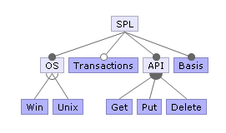

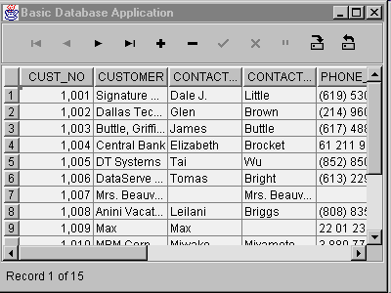
Wie kann Variabilität implementiert werden?
Feature Modell
Wiederverwendbare Implementierungs-
artefakte
Domain Eng.
Application Eng.
Feature Auswahl
Generator
Fertiges Programm

Slide 81
Feature Traceability with Tool Support
Feature-Modell
Ein Tool mapped die Artefakte
zum Feature-Modell
Implementierungs-Artefakte
Notes:
eher schwierig zu erklaeren in dem kontext, aber schon ok

Slide 82
Feature Traceability durch Sprach-Unterstützung
Feature-Modell
1:1 Mapping
(mindestens 1:n)
Implementierungs-Artefakte

Slide 83
Feature-Oriented Programming
Prehofer, ECOOP'97 und Batory, ICSE’03
Sprach-basierter Ansatz um das Feature-Traceability-Problem zu lösen
Jedes Feature ist in einem Feature-Modul implementiert
Dadurch kann jedes Feature gut überblickt warden
Features sind getrennt in Modulen
Features können einfach zusammengesetzt warden
Feature-basierte Programm-Generierung

Slide 84
Feature-Komposition
Notes:
etwas schwierig nach plugins wenn man noch nicht erklaert hat das wir klassenfragmente haben. ich bin weiter hinten eingestiegen (folie „aufspalten von klassen“ und „Auszug Kollaborationsentwurf“)

Slide 85
Feature-Komposition

Slide 86
Feature-Komposition

Slide 87
Feature-Komposition

Slide 88
Konfigurierbare Software mit Feature Modulen
1:1-Mapping von Features zu Feature-Modulen
Feature-Module
Feature-Modell
Feature-Auswahl als Input
Fertiges Programm
Feature-Auswahl
Kompositions-Werkzeug

Slide 89
Implementierung mittels AHEAD
Notes:
Zeit Folie : Zeit Gesamt (geschätzt)
0 : 35

Slide 90
Wie können Feature-Module implementiert warden?
Trennung in mehrere Klassen ist bewährt und eine geeignete Grundstruktur
Features werden oft in mehreren Klassen implementiert
Klassen implementieren mehr als ein Feature
Grundlegende Idee: Klassenstruktur behalten und basierend auf Features weiter aufteilen
AHEAD (Algebraic Hierarchical Equations for Application Design) oder FeatureHouse als Ansätze

Slide 91
Dekomposition von Klassen
Klasses
Graph
Edge
Node
Weight
Color
Search
Directed
Features
Weighted
Colored

Slide 92
Kollaborationen & Rollen
Kollaboration: Eine Menge von Klassen, die miteinander interagieren, um ein Feature zu implentieren
Verschiedene Klassen spielen verschiedene Rollen in einer Kollaboration
Eine Klasse spielt verschiedene Rollen in verschiedenen Kollaborationen
Eine Rolle kapselt das Verhalten/die Funktionalität einer Klasse, die für eine Kollaboration gebraucht wird

Slide 93
Kollaborationen & Rollen
Classes
Graph
Edge
Node
Weight
Color
Search
Directed
Kollaborationen
Weighted
Colored
Rollen

Slide 94
Kollaboration: Design
class Graph {
Vector nv = new Vector();
Vector ev = new Vector();
Edge add(Node n, Node m) {
Edge e = new Edge(n, m);
nv.add(n); nv.add(m);
ev.add(e); return e;
}
void print() {
for(int i = 0; i < ev.size(); i++)
((Edge)ev.get(i)).print();
}
}
class Edge {
Node a, b;
Edge(Node _a, Node _b) {
a = _a; b = _b;
}
void print() {
a.print(); b.print();
}
}
class Node {
int id = 0;
void print() {
System.out.print(id);
}
}
refines class Graph {
Edge add(Node n, Node m) {
Edge e = Super.add(n, m);
e.weight = new Weight(); return e;
}
Edge add(Node n, Node m, Weight w)
Edge e = new Edge(n, m);
nv.add(n); nv.add(m); ev.add(e);
e.weight = w; return e;
}
}
refines class Edge {
Weight weight = new Weight();
void print() {
Super.print(); weight.print();
}
}
Weight
class Weight {
void print() { ... }
}

Slide 95
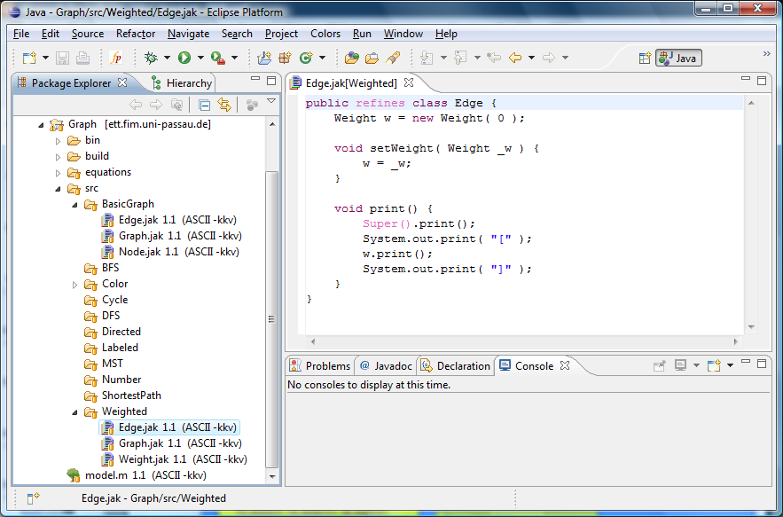
Hierarchie im Dateisystem

Slide 96
Beispiel: Verfeinerung von Klassen
Edge.jak
class Edge {
...
}
Edge.jak
refines class Edge {
private Node start;
...
}
Schrittweise Verfeinerung der
Basis-Implementierung mittels
Extensions
Edge.jak
refines class Edge {
private int weight;
...
}

Slide 97
Methoden-Verfeinerung (AHEAD)
class Edge {
void print() {
System.out.print(
" Edge between " + node1 +
" and " + node2);
}
}
Methoden können in jeder Verfeinerung hinzugefügt oder erweitert werden
Methoden können überschrieben werden (overriding)
Die Methode der vorigen Verfeinerung wird mittels Super aufgerufen
Ähnlich zu Vererbung
refines class Edge {
private Node start;
void print() {
Super().print();
System.out.print(
" directed from " + start);
}
}
refines class Edge {
private int weight;
void print() {
Super().print();
System.out.print(
" weighted with " + weigth);
}
}

Slide 98
Methoden-Verfeinerung (FeatureHouse)
class Edge {
void print() {
System.out.print(
" Edge between " + node1 +
" and " + node2);
}
}
refines nicht notwendig
Methoden können in jeder Verfeinerung hinzugefügt oder erweitert warden
Method-Overriding
Die Methode der vorigen Verfeinerung wird mittels original aufgerufen
Ähnlich zu Vererbung
class Edge {
private Node start;
void print() {
original();
System.out.print(
" directed from " + start);
}
}
class Edge {
private int weight;
void print() {
original();
System.out.print(
" weighted with " + weigth);
}
}

Slide 99
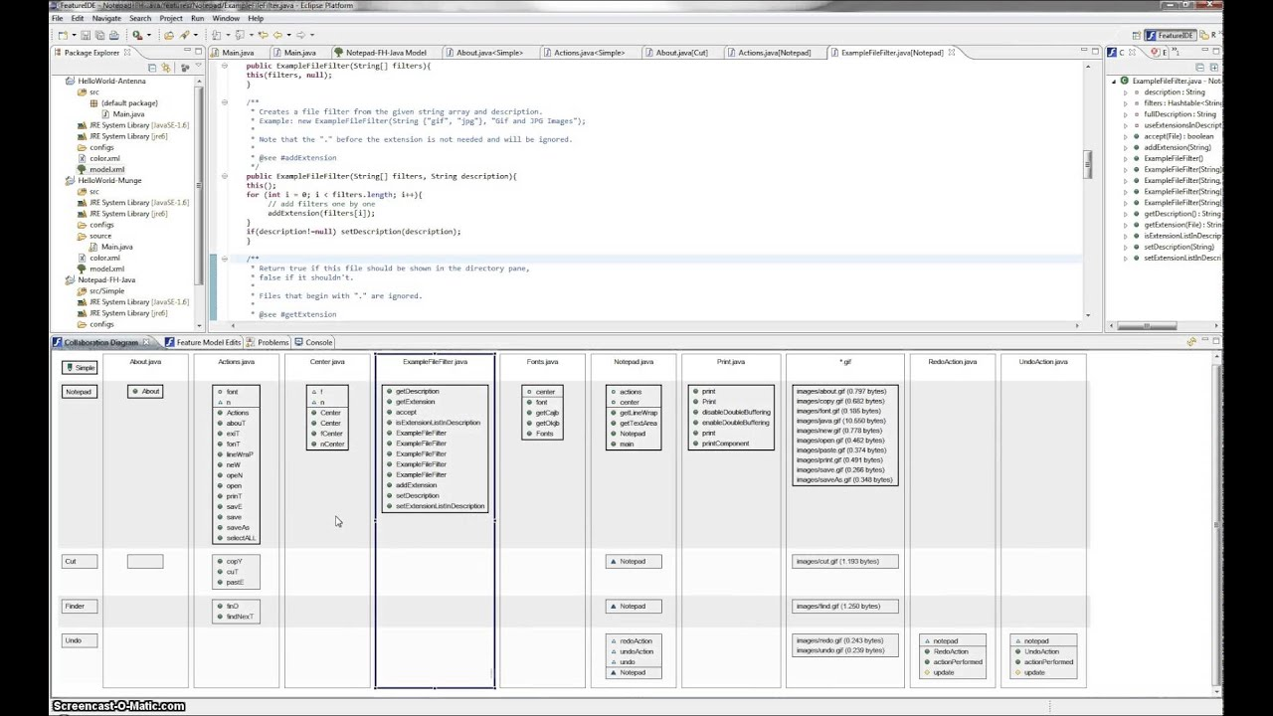

Slide 100
Dilemma
Es ist nicht immer möglich, alle Belange zu modularisieren
Ein Grundmaß an verstreutem und vermischtem Code in OOP-Implementierungen ist normal
Einige Belange sind immer „orthogonal“ zu anderen: querschneidende Belange
Notes:
Grundbehauptung von AOP

Slide 101
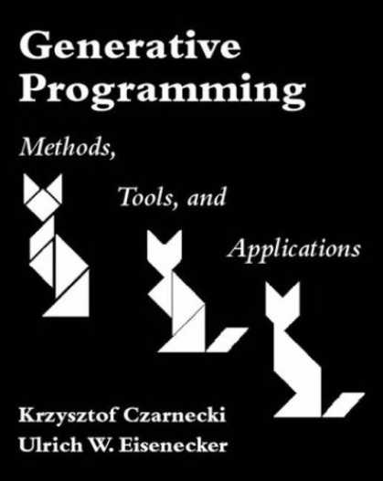
A "Must Read"

Slide 102
Was Sie mitgenommen haben sollten:
Nennen/Erklären Sie X Probleme variantenreicher Software. Skizzieren Sie mögliche Lösungen.
Was sind querschneidende Belange? Was ist das Feature Traceability Problem?
Erläutern Sie die Begriffe Scattering, Tangling, Tyrannei der dominanten Dekomposition.
Nennen/Erläutern Sie X Vorteile/Nachteile von Präprozessoren.
Schreiben Sie einen einfachen Taschenrechner. Eingaben für den Taschenrechner werden als Kommandozeilenparameter übergeben. Als Basis-Feature soll die Addition implementiert sein. Implementieren Sie Subtraktion und Multiplikation als optionale Feature jeweils mit den folgenden Techniken: Parameter und Präprozessoren.

Slide 103
Literatur I
K. Kang, S. Cohen, J. Hess, W. Novak, and A. Peterson. Feature-Oriented Domain Analysis (FODA) Feasibility Study. Technical Report CMU/SEI-90-TR-21, SEI,1990. [Frühe Ideen zur Domänenanalyse mit Feature-Modellen]
K. Czarnecki and U. Eisenecker. Generative Programming: Methods, Tools, and Applications. Addison-Wesley, 2000.
D. Batory. Feature Models, Grammars, and Propositional Formulas, In Proc. of Software Product Line Conference (SPLC), 2005
Allgemeine Bücher zu Produktlinien:
Sven Apel, Don Batory, Christian Kästner, and Gunter Saake. Feature-Oriented Software Product Lines: Concepts and Implementation. Springer-Verlag, 2013. 308 pages, ISBN 978-3-642-37520-0, text book to appear May 31, 2013.
P. Clements, L. Northrop, Software Product Lines : Practices and Patterns, Addison-Wesley, 2002
K. Pohl, G. Böckle, F. van der Linden, Software Product Line Engineering: Foundations, Principles, and Techniques, Springer, 2005

Slide 104
Literatur II
D. Batory, J. N. Sarvela, and A. Rauschmayer. Scaling Step-Wise Refinement. IEEE Transactions on Software Engineering, 30(6), 2004. [Vorstellung von AHEAD]
S. Apel, C. Kästner, and C. Lengauer. FeatureHouse: Language-Independent, Automated Software Composition. In Proc. Int‘l Conf. Software Software Engineering, 2009. [Überblick über FSTs und FeatureHouse]
S. Apel, C. Lengauer, B. Möller, and C. Kästner. An Algebraic Foundation for Automatic Feature-Based Program Synthesis. Science of Computer Programming, 2010. [Formalisierung & Feature-Algebra]

